Slide 1
List Double Pointer
ERI

Slide 2
Latar Belakang
Ada kelemahan dalam single lingked list, yaitu: pengaksesan hanya dilakukan satu arah.
Perlu fasilitas untuk memudahkan pengaksesan data secara bolak balik untuk pencarian dan pengurutan data

Slide 3
List Double Pointer
List Double Pointer terdiri dari tiga bagian:
Info (isi linked list)
Prev (menunjuk alamat sebelum)
Next (menunjuk alamat sesudah)
INFO
PREV
NEXT

Slide 4
Representasi List Double Pointer
Elemen pertama : First(L)
Elemen terakhir : Last(L)
List kosong : First(L) = Nil; Last(L) = Nil;
Untuk sebuah address P yang merupakan address elemen list, maka didefinisikan
Next(P)
Prev(P)
Info(P)

Slide 5
List dengan elemen kosong
First(L) = Last(P) = Nil
First
Last

Slide 6
List dengan 1 elemen
First(L)=Last(L)
Next(First(L))=Nil
Prev(First(L))=Nil
First
Last

Slide 7
List dengan lebih dari 1 elemen
First
Last
Next(First(L)) != Nil
Prev(First(L)) = Nil
Next(Last(L)) = Nil
Prev(Last(L)) != Nil

Slide 8
Header
#include <stdio.h>
#include <stdlib.h>
#define true 1
#define false 0
#define boolean unsigned char
typedef int infotype;
typedef struct ElmtList *address;
typedef struct ElmtList {
infotype Info;
address Next;
}ElmtList;
typedef struct {
address First;
}List;
#define Info(P) (P)->Info
#define Next(P) (P)->Next
#define First(L) (L).First
#define Nil NULL

Slide 9
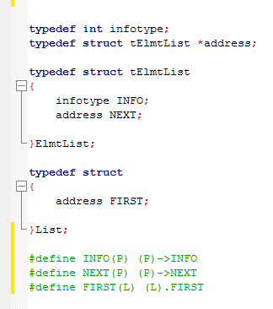
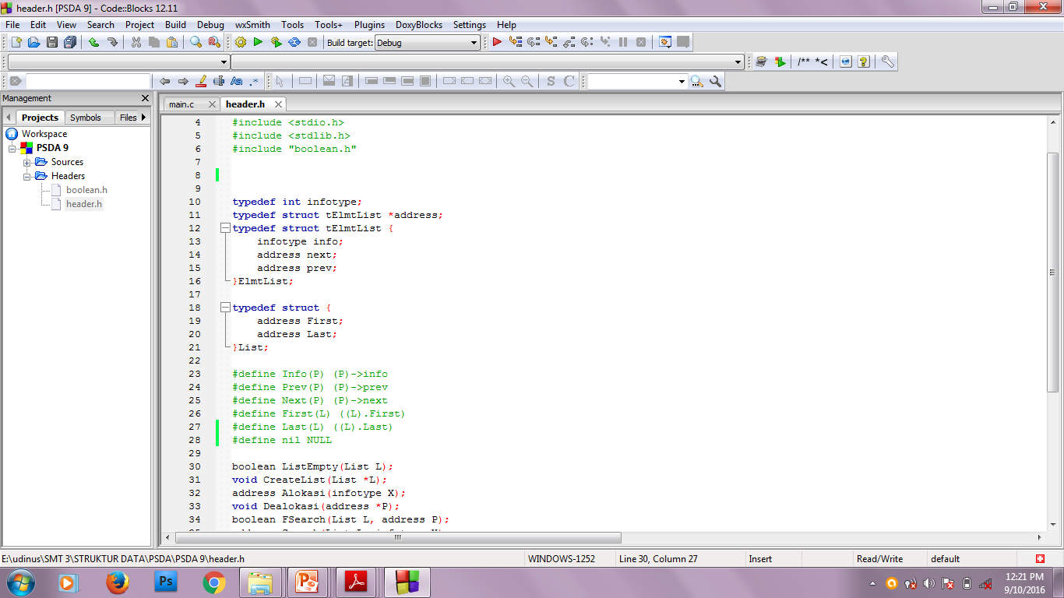
Perbedaan List Eksplisit & List Double Pointer
Eksplisit | Double Pointer

Slide 10
Insert First
Menambah Elemen Ber-address P sebagai Elemen Pertama pada List Double Pointer
Jika List Kosong Maka atur First(L) = P dan Last(L) =P
Jika List Tidak dalam keadaan kosong maka :
posisikan Next(P) menunjuk pada First(L)
posisikan Prev(First(L)) menunjuk pada P
Maka First(L) berpindah ke P

Slide 11
Insert First
First
Last
3
4
P

Slide 12
Insert First
First
Last
3
Next(P) = First (L)
4
P

Slide 13
Insert First
First
Last
3
Prev(First (L)) = P
Next(P) = First (L)
4
P

Slide 14
Insert First
Last
First(L) = P
3
4
P

Slide 15
Delete First
Menghapus Elemen Pertama pada List Double Pointer
Cek Apakah Link tersebut kosong
Jika list hanya terdapat satu elemen maka atur first(L) dan Last(L) menjadi NIL
Jika list lebih dari satu elemen maka :
Atur First(L) ke Next(First(L)) dimana P = First(L) .
Atur Prev(First(L)) menjadi NIL sehingga memutus hubungan First(L) menuju P.
Atur Next(P) menjadi NIL sehingga memutus hubungan P menuju Firs(L).

Slide 16
Delete First
First
Last
2
4
3
P
First(L)=P

Slide 17
Delete First
First(L)=Next(First(L))
First
Last
2
4
3
P

Slide 18
Materi Pertemuan Selanjutnya
STACK LINKED LIST
QUEUE LINKED LIST

Slide 19
Delete First
First
Last
2
4
3
P
Prev(First(L))=NIL

Slide 20
Delete First
First
Last
2
4
3
P
Next(P)=NIL

Slide 21
Selengkapnya Pelajari Diktat Struktur Data

Slide 22
Sekian Terimakasih

